Slide 1
IN CLASSE HO UN BAMBINO CON DISTURBO DELLO SPETTRO AUTISTICO…
CHE FARE?
Breve guida e istruzioni pratiche
Realizzato e a cura di:
Facondini Roberta e Stefania Vannucchi
Docenti specializzate I.C. Gandhi

Slide 2
MIUR
U.F.S.M.I.A Prato
LAVORO CONCLUSIVO PROGETTO AUTISMO A SCUOLA 2
a.s. 2013/14

Slide 3
IL GUSTO DI EDUCARE COMPORTA L’ASSUNZIONE DI RESPONSABILITÀ NEI CONFRONTI DI CHI CRESCE
Sergio Neri (1937/2000)

Slide 4
PRENDI INFORMAZIONI SUL BAMBINO
Incontra i genitori e usa un questionario strutturato per avere le prime informazioni sull’alunno
I genitori sono i migliori conoscitori del bambino e saranno preziosi collaboratori
Ti servirà per individuare gli interessi, le cose che gli piacciono e le cose da evitare per creare da subito un buon rapporto con il bambino, sapere come motivarlo e cosa rientra nella sua sfera di sviluppo prossimale

Slide 5
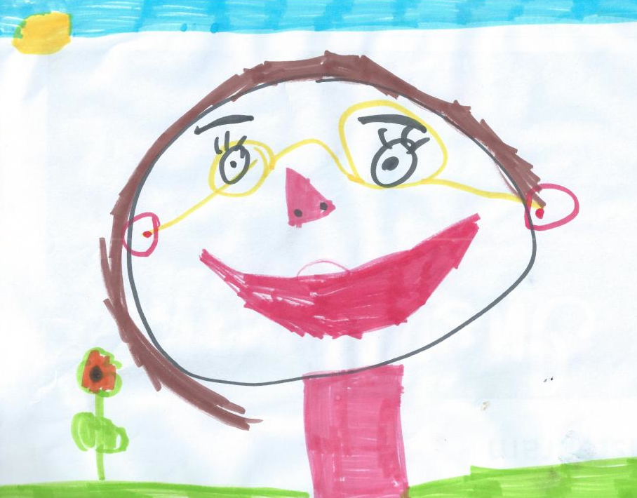
RACCOGLI PIÙ INFORMAZIONI CHE PUOI
Incontra gli insegnanti,
i terapisti e gli operatori che
hanno seguito l’alunno in
precedenza
Leggi le relazioni cliniche
Cerca di realizzare un lavoro di rete per ottenere ottimi risultati

Slide 6
INDIVIDUA POTENZIALITA’ E DIFFICOLTA’
Cosa gli piace?
Cosa sa fare?
Quali sono le sue difficoltà?
Come si può fare per facilitarlo?
incoraggia le sue aree di abilità, usale per motivare le attività in classe
rispetta i suoi tempi e non richiedere cambiamenti improvvisi

Slide 7
OSSERVA COME COMUNICA
Usa l’adulto strumentalmente? gli prende la mano per ottenere quello che vuole?
Indica, mostra, guarda un oggetto che vuole?
Utilizza suoni,vocalizzi per attirare l’attenzione?
Riconosce nelle foto persone oggetti luoghi familiari e li usa per comunicare?
Utilizza illustrazioni che rappresentano oggetti, azioni, luoghi per comunicare?
Usa il linguaggio per comunicare?
Usa gesti per comunicare? dice si, no?
FAVORISCI AL MASSIMO LA SUA POSSIBILITA’ DI COMUNICARE, USA TUTTI GLI STRUMENTI PERCHE’ COMUNICHI CON TE, QUANDO TENTA UN APPROCCIO FAI IN MODO CHE VA DA A BUON FINE COSÌ RIPETERA’ L’AZIONE COMUNICATIVA

Slide 8
IMPARA A CONOSCERE QUALI SONO LE SUE REAZIONI ALLE STIMOLAZIONI SENSORIALI
Il bambino con autismo può avere reazioni abnormi di fronte a:
Rumori
Odori
Colori, luci
Sapori e consistenze
Stimolazioni tattili
Potrebbe ricercare il contatto fisico come pure non tollerarlo
CERCA DI CONOSCERE QUESTE SUE PARTICOLARITA’ PERCHE’ EVITANDO DI SOVRACCARICARLO DI STIMOLI,
O FORNENDOGLI QUELLI DI CUI HA BISOGNO, EVITI L’INSORGENZA DI COMPORTAMENTI PROBLEMA

Slide 9
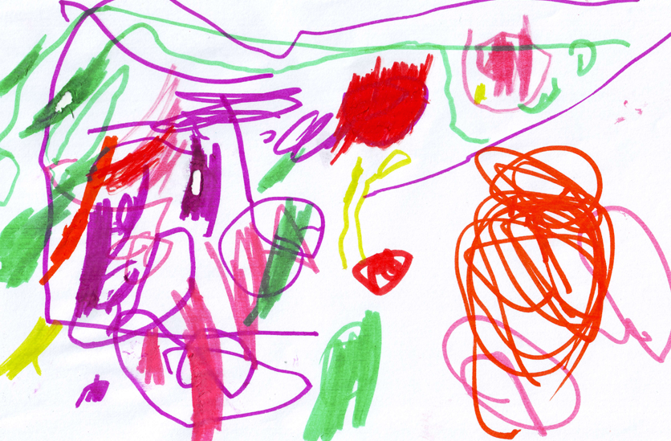
SCOPRI QUALI SONO I SUOI INTERESSI E LE SUE ATTITUDINI
Considera quali sono i suoi interessi e cosa gli piace fare, inizia da qui
I suoi interessi sono ristretti ma usa le cose che ama fare per insegnargli le abilità scolastiche e a guardare l’interlocutore negli occhi
se ama le automobili, leggi con lui un libro che parla delle auto, usalo per insegnargli i colori, le forme, usa le ruote, i finestrini per contare ed insegnargli la matematica

Slide 10
UNA GRANDE RISORSA: I COMPAGNI DI CLASSE
Coinvolgi i compagni di classe spiegando loro il particolare funzionamento sensoriale del loro compagno
Aiutali a comprendere perché a volte il loro compagno si comporta in modo strano e mostra loro come relazionarsi con lui
CLASSE I A
I compagni di classe saranno i tuoi migliori alleati nella gestione quotidiana del bambino e, a loro volta, impareranno ad essere cittadini migliori affinando le loro abilità sociali

Slide 11
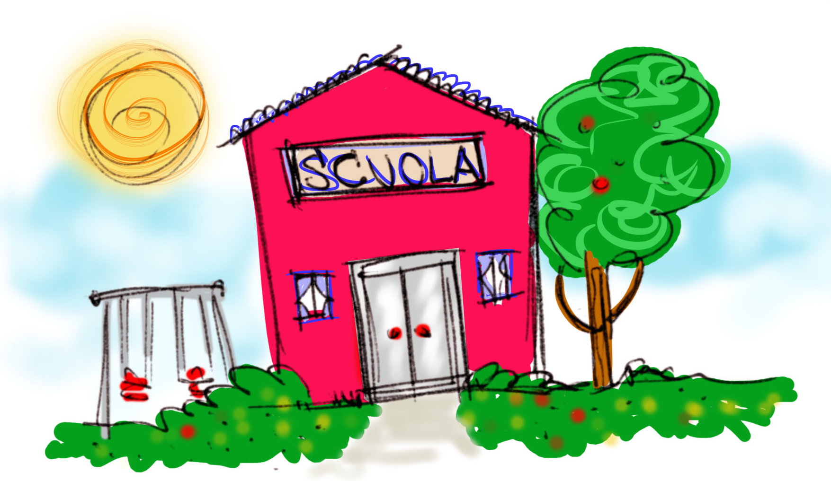
RENDI INTELLEGIBILE CON SUPPORTI VISIVI: SPAZIO – TEMPO – MODALITÀ DI LAVORO RENDI FACILMENTE COMPRENSIBILE DOVE IL BAMBINO DEVE ESEGUIRE LE SUE ATTIVITA’
Struttura l’ambiente:
Usa immagini, parole scritte o foto dell’alunno per fargli comprendere qual è la sua classe, il suo banco, la postazione di lavoro, il suo attaccapanni ecc…
posiziona il suo banco in modo da evitare Distrazioni e stimoli per lui fastidiosi

Slide 12
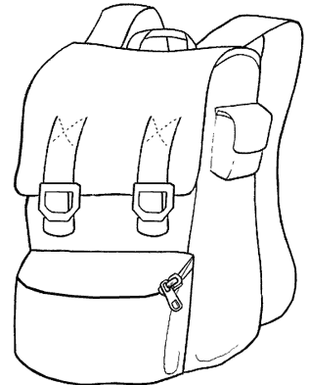
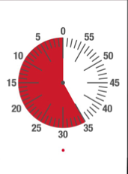
RENDI FACILMENTE COMPRENSIBILE IL TEMPO: QUANDO, PER QUANTO TEMPO
Fai in modo di rendere intellegibile il susseguirsi delle attività previste per lui nella giornata tramite l’aiuto di supporti visivi espressi con parole scritte, immagini/foto
Intervalla le attività con cose piacevoli e motivanti
Rendi facilmente comprensibili l’inizio e la fine
della singola attività tramite indicatori visivi
(timer, clessidre, ecc…), questo riduce l’ansia

Slide 13
RENDI FACILMENTE COMPRENSIBILE COSA FARE
Mostra sempre come eseguire un compito ma usa poche semplici parole per dare istruzioni
Mostragli sempre quanto lavoro dovrà fare e quando il lavoro sarà finito
Premia sempre il lavoro svolto
proponi attività proporzionate al livello ed agli interessi dell’alunno
usa la strategia del Prima-Dopo (se prima farai questo dopo succederà una cosa piacevole) per ottenere la sua collaborazione

Slide 14
INDIVIDUA OBIETTIVI REALISTICI E RAGGIUNGIBILI
Se proponi obiettivi troppo alti produci frustrazione, troppo bassi produci noia
Procedi a piccoli passi
poni grande enfasi sui punti di forza, ma riconosci ed accetta i punti di debolezza

Slide 15
SCOMPONI IL COMPITO NEGLI STEP CHE LO COSTITUISCONO
Scomponi le attività più complesse in sotto unità più semplici
Il risultato sarà una sequenza di operazioni che una volta apprese concorreranno alla realizzazione del compito
INSEGNA UNO STEP ALLA VOLTA
APRI
IL RUBINETTO
PRENDI
IL SAPONE
LAVA
LE MANI
CHIUDI
IL RUBINETTO
ASCIUGA
LE MANI

Slide 16
AIUTALO A DIVENTARE IL PIÙ POSSIBILE AUTONOMO
Quando insegni un nuovo compito, inizia guidando fisicamente il gesto che deve compiere accompagnandolo con la parola
Attenua di volta in volta l’aiuto fisico
continuando ad accompagnare l’attività
con una/due parole chiave
Continua a fornirgli l’aiuto
ma solo verbalmente
Infine fornisci l’aiuto solamente
con un cenno eliminando la parola
Fornisci inizialmente aiuti per favorire il successo dell’esecuzione e quindi la motivazione, però poi sfuma gradatamente gli aiuti fino a farli scomparire

Slide 17
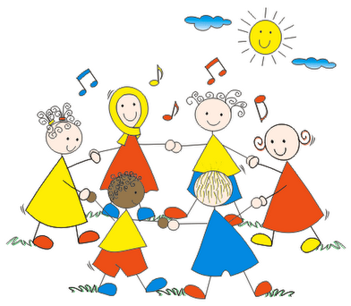
SONO AFFETTO DA AUTISMO, ECCO CHE COSA MI PIACEREBBE DIRTI:
Dalla relazione del professor Angel Riviere Ginevra, 21 novembre 1996 1) Aiutami a capire, organizza per me un mondo strutturato e prevedibile 2) Non mi parlare troppo, né troppo velocemente. Usa segnali chiari e semplici 3) Evita gli ambienti disordinati, rumorosi e iperstimolanti. 4) Imponimi dei limiti: ho bisogno di una guida chiara, comprensibile, strutturata, non dell’anarchia. 5) Non fare troppo affidamento sulle mie apparenti abilità: le mie capacità devono essere valutate oggettivamente. 6) Dammi strumenti alternativi di comunicazione: gesti, foto, pittogrammi, segni…. 7) Sii capace di condividere un piacere con me: ci sono molte più cose che ci possono unire che non dividere.

Slide 18
SONO AFFETTO DA AUTISMO, ECCO CHE COSA MI PIACEREBBE DIRTI:
Dalla relazione del professor Angel Riviere Ginevra, 21 novembre 1996
8) Mostrami il senso di quello che mi chiedi di fare. 9) Fammi sapere se la mia condotta è adeguata o inadeguata: sono sensibile alle gratificazioni . 10) Rispetta la mia solitudine, ma non troppo: mi piacciono le relazioni tranquille, amo le interazioni, quando sono chiare. 11) Non obbligarmi a fare sempre le stesse cose, a rispettare le solite routines: l’autistico sono io, non tu.
12) I miei problemi di comportamento non sono rivolti contro di te: non mi attribuire cattive intenzioni. 13) Analizza le mie motivazioni spontanee: mi piace divertirmi, voglio bene ai miei genitori, sono contento quando riesco a fare le cose bene. 14) I miei atti non sono assurdi, per me hanno una logica: cerca di capirmi. 15) Sii positivo: sostituisci le attività senza senso con attività funzionali.

Slide 19
SONO AFFETTO DA AUTISMO, ECCO CHE COSA MI PIACEREBBE DIRTI:
Dalla relazione del professor Angel Riviere Ginevra, 21 novembre 1996
16) Non mi chiedere in continuazione cose che non sono capace di fare, aiutami ad essere più autonomo, ma non esagerare con l’aiuto. 17) Quando non faccio ciò che mi chiedi, non interpretare che: “io non voglio”, ma che: “non posso”. 18) Proponimi attività nelle quali io possa riuscire da solo, aiutami se vuoi insegnarmi cose nuove, ma non esagerare con l’aiuto. 19) Non darmi troppi farmaci. 20) Non paragonarmi sempre ai bambini “normali”. Anche se per me è difficile comunicare, ho dei pregi: non inganno mai, non capisco le sfumature sociali ma non ho doppie intenzioni né sentimenti pericolosi. La mia vita può essere soddisfacente se è semplice e ordinata, tranquilla, se non mi chiedi in continuazione di fare cose troppo difficili per me. 21) Accettami così come sono, sii ottimista, ma senza credere alle favole o ai miracoli: la mia situazione normalmente migliora col tempo, anche se non esiste guarigione.

Slide 20
BUON LAVORO!!
“Per essere insegnante ci vuole un progetto.
Per fare un progetto ci vuole un problema.
Sfortunato l’insegnante che non incontra
mai nemmeno un problema.”
Sergio Neri (1937/2000)
Contatti:
C.T.S. Centro Territoriale Supporti Prato
info@gandi.prato.it
www.cts.prato.gov.it

